Slide 1

Consultas a Bases de Datos
Laboratorio de Programación II
Facundo Uferer
juanfacundouf@gmail.com
UTN-FRR

Slide 2
Consulta a una base
Una consulta a una base de datos MySQL desde Java implica utilizar el lenguaje SQL (Structured Query Language) para solicitar datos específicos almacenados en una base de datos MySQL.

Slide 3
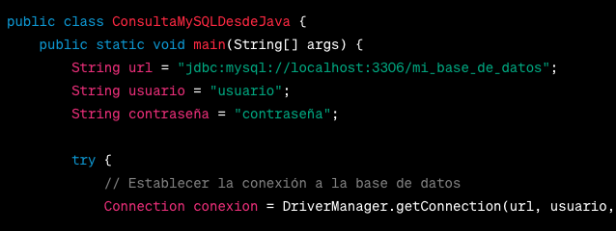
Establecer la conexión a la base de datos
Antes de realizar cualquier consulta, debes establecer una conexión a la base de datos MySQL. Esto se hace utilizando una URL de conexión que incluye información como la ubicación del servidor de la base de datos, el puerto, el nombre de la base de datos y las credenciales de autenticación (nombre de usuario y contraseña).

Slide 4

Crear una declaración SQL
Para realizar una consulta, debes crear una declaración SQL que describa qué datos deseas recuperar o manipular en la base de datos. Esto se hace mediante objetos de tipo Statement o PreparedStatement.

Slide 5

Ejecutar la consulta
Una vez que has creado la declaración SQL, la ejecutas utilizando el método executeQuery() si es una consulta de selección (por ejemplo, SELECT) o executeUpdate() si es una consulta de modificación (por ejemplo, INSERT, UPDATE, DELETE). La consulta SQL se envía al servidor MySQL para su procesamiento.

Slide 6
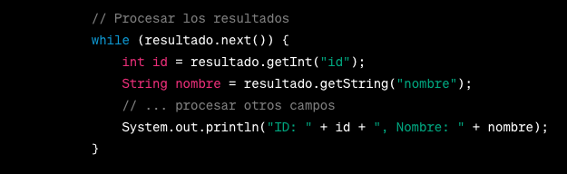
Recuperar y procesar los resultados
Si la consulta es de tipo SELECT, obtendrás un objeto ResultSet que contiene los resultados de la consulta. Debes iterar a través de este ResultSet para acceder a los datos recuperados y procesarlos según sea necesario.

Slide 7
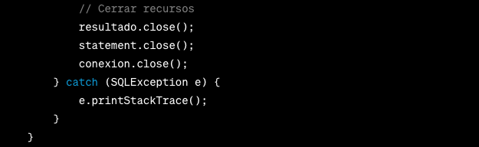
Cerrar recursos
Es importante cerrar adecuadamente los recursos una vez que hayas terminado de trabajar con ellos. Esto incluye cerrar la conexión a la base de datos, cerrar la declaración SQL y cerrar el ResultSet.

Slide 8
